Slide 1
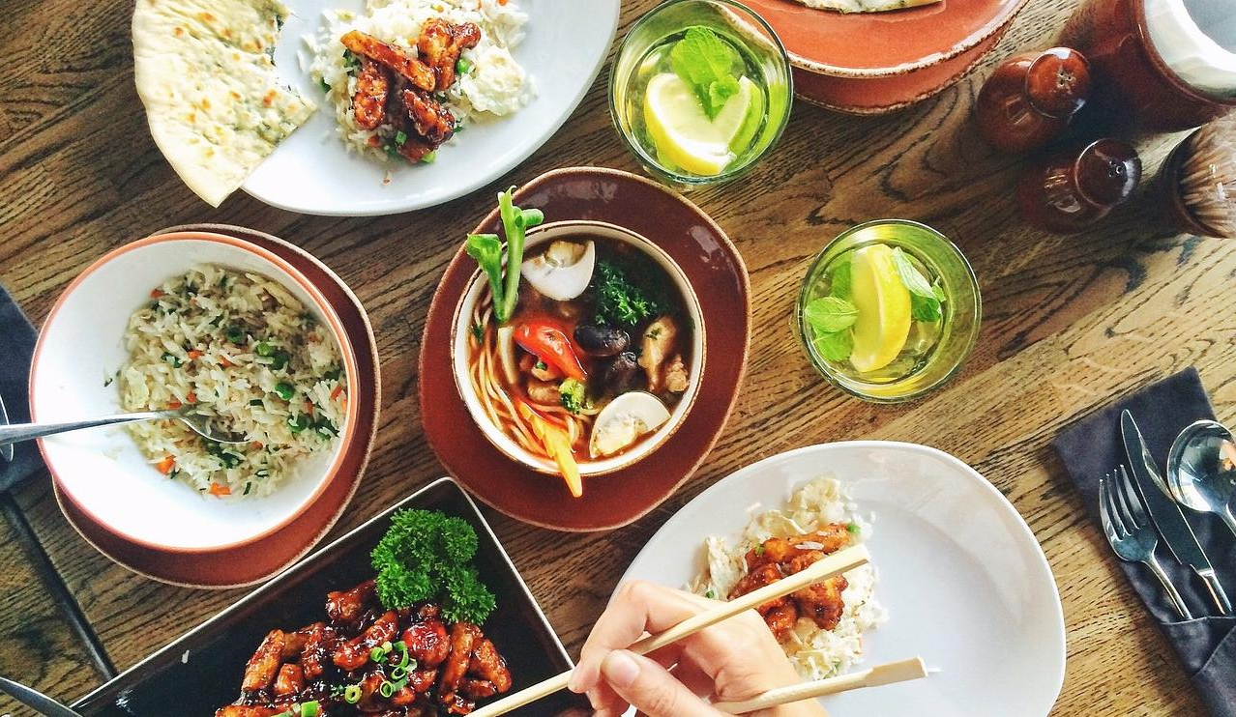

餐饮品牌简介ppt模板
J
SHANGHAI Company Name here CO.,LTD

Slide 2

品牌故事
BRAND STORY

Slide 3
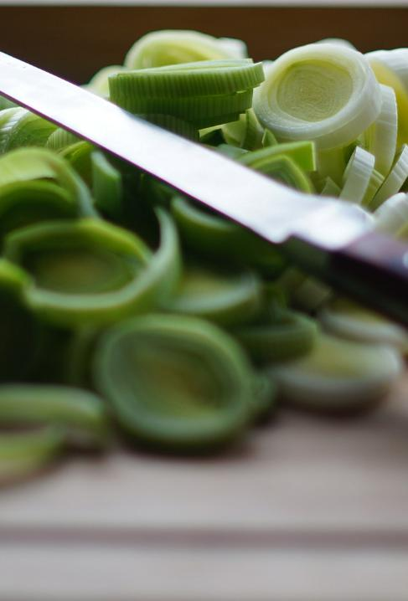
TELL YOU ALL ABOUT JOY MEAL.
关于某某
Cooking every dish with sincerity
某某品牌餐饮管理有限公司是一家集食堂管理、食堂承包、食堂托管、食品原料配送等为一体的专业化餐饮企业，一直致力于服务国内外各类大、中小型企事业单位的餐饮服务及管理工作。公司总部设立于上海，有着十多年的服务经验，经过长期的实践和发展，建立起了合理、高效、稳定的团队结构。深知民以食为天，一个企业膳食的品质，则直接影响到员工工作的积极性和归属感及企业的效益，本着“安全、健康、环保、专业、快捷、共赢”的经营理念，某某赢得了众多合作单位的信赖和认可。
1

Slide 4
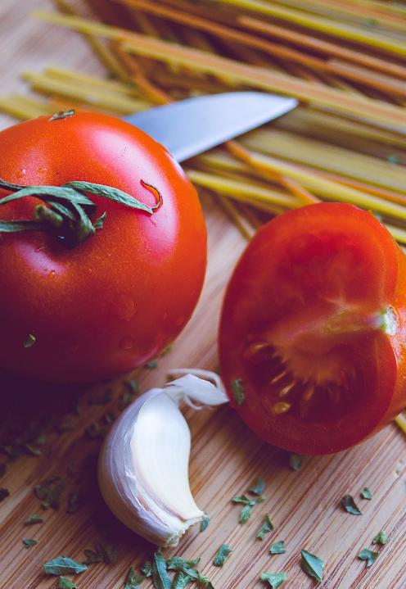
To feel us with tasting.
告诉你关于我们的故事
ABOUT US
某某始终坚持以人为本的理念，为具有不同饮食习惯的企业和员工提供更科学、更安全、更美味、更优质的膳食管理服务方案，用专业的运营解决客户在食堂管理上的难题，通过优化资源配置，提高员工用餐质量，增加企业的员工好感度，从而为客户企业的发展提供有力的后勤保障，用真诚的服务促进双方的友好合作，从而实现“互利共赢”的美好局面。
某某在菜品上，倡导以”小吃+小餐+小饮“为核心，打造“小餐饮”的连锁食堂新概念，为每一个食客提供更多的美味选择，为企业提供更有品质的对内对外服务，与客户企业一起创造更加美好的未来。
2

Slide 5

在家里，妈妈为你烹煮健康的饭菜，
在公司，我们为你料理放心的美食。
在某某透明厨房，
从清洗到烹调的每一道工序，
都经得起美食家的挑剔眼光。
在某某安心厨房，
用最健康的非转基因油爆炒，
用最清洁的多层过滤水蒸煮，
用最天然的自然精华调味。
在某某实惠厨房，
从选材到配比，
诚心诚意地为每一位食客，
提供每一餐好吃又实惠的美味。
3

Slide 6

品牌理念
BRAND CONCEPT

Slide 7
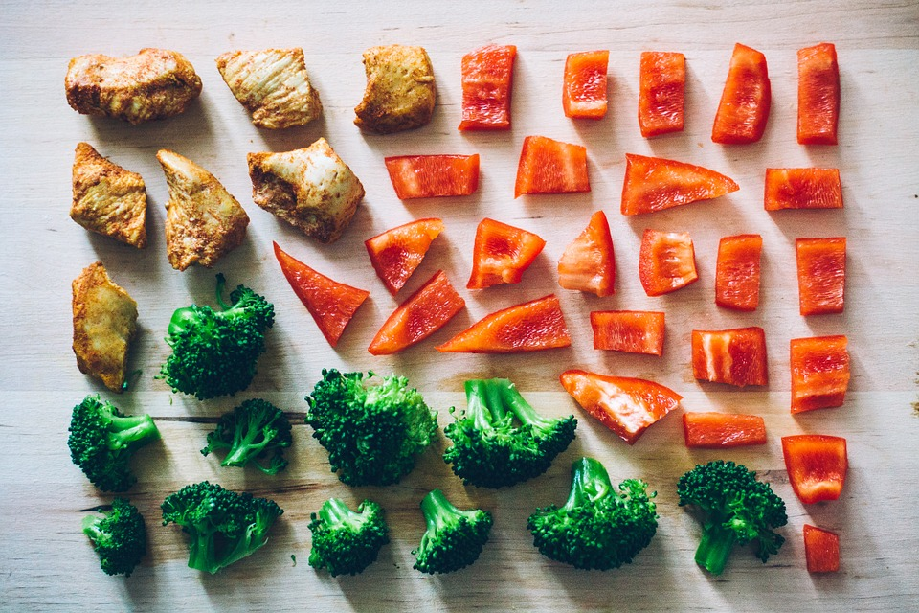
safe
healthy
安全的厨房
健康的美味
convenient
cooperation
快捷的享受
共赢的合作

Slide 8

品牌优势
BRAND ADVANTAGE

Slide 9

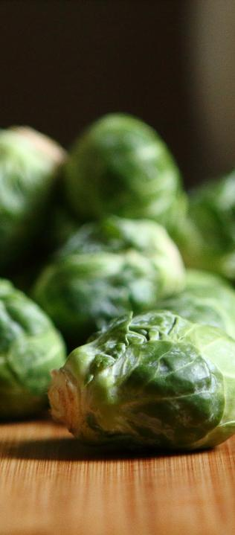


服务优势
产品优势
经营优势
竞争优势
SERVICE
PRODUCT
OPERATION
COMPETITION

Slide 10
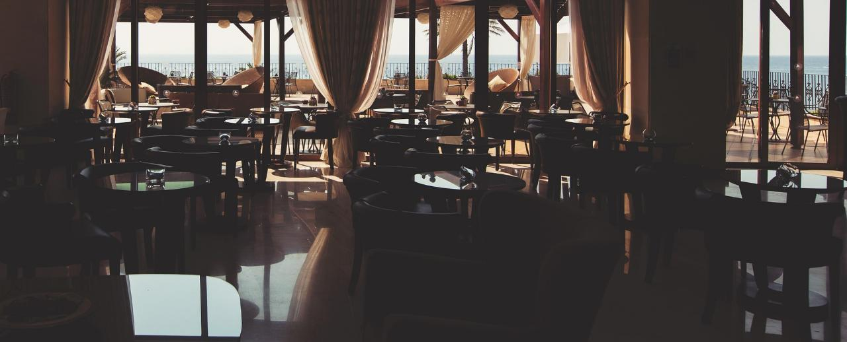
SEIVICE
统一定点配送
食品安全保障
专业管理人员
某某具有完善的物流配送网络，配有蔬菜、调料、粮油等厨房用品的销售网点；派专人专车从事配送，能快速准确准时地运送到贵公司所指定的地方，确保新鲜、卫生及物美价廉。
某某提供肉制品检疫合格证，蔬菜、豆制品的合格检测报告，所有供应商的经营许可证，从第一环节杜绝食物中毒现象的发生。
某某精湛的技术，有湘、川、粤、闽、豫、本帮菜等南北风味的中高级厨师，可适合贵公司员工的各种口味。
定期专业培训
健康营养食谱
服务365天
某某聘请专家、教授对在职员工和新入员工进行培训教育，提高员工的整体素质、岗位知识以及专业的管理知识，让您的员工在伙食生活方面得到专业的、全方位的服务。
得以确保食物的色、香、味以及成分，避免员工因厌食、偏食而造成对身体的伤害，四季变化的菜色让您的员工吃得更称心如意。
某某的员工能积极配合贵公司的各项规章支付，竭力为贵公司减少浪费，365天专业化的热诚服务，让您天天放心、省心。

Slide 11
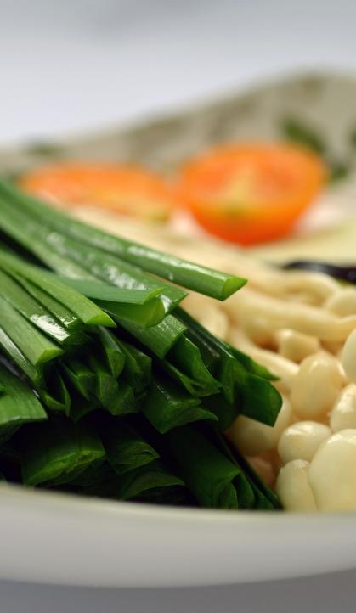
PRODUCT
小餐饮 大味道
1+N的美味定制
实惠的美味
某某主打的小餐饮一体化全优产品体系，有着“系列多，品种多，风味多，组合多”的四多特点，堪称小餐饮群英会，美味大本营，号称中华小餐饮帝国。
某某独创“1+N”定制新模式。即在保持基本产品前提下，针对当地市场和消费口味风俗等，因地制宜进行调整和改变。既集中统一，又民主包容。极大解决好“个性与共性”、“特色与广谱”的矛盾。
某某的产品突出营养健康，同时物美价廉，经济实惠，适应群体广泛，各取所需，各享美味。

Slide 12




OPERATION
经验与团队
配套服务链完善
更人性化的管理
长远的合作
某某餐饮管理有限公司在长三角经营十多年，已经为十多家企业提供了优质的服务。食堂专业管理人员和厨师团队多人，拥有直属的专业蔬菜配送中心。
某某拥有核心原料、调料配送以及设施设备、一次性用品等配送渠道和网络。
某某能够站到企业经营者的立场，懂得怎样为企业排忧解难。遇到疑难问题主动与客户企业沟通协调，广泛接受民意测评，定期调整菜品及服务中的不足。
某某重视每一位客户，并且认真对待每一个合作机会，以长期合作为出发点，不断听取客户的改进意见。

Slide 13


COMPETE
某某经过专业团队的技术研发，潜心探索，成功将“八大菜系小吃化，地方小吃标准化”，产品标准高度统一，特色明显，花色繁多而不乱，口感丰满而性价比超高。
某某代表了目前以及未来的餐饮发展方向。城市、县城、乡镇都有市场，商机无限。定制式的新模式，极大兼顾到各地消费需求，适应性强。
某某在新品研发上有着很强的创新能力，随时可根据季节时令和消费流行趋势，及时适时研发出新款佳品。

Slide 14

某某6T管理规范
SIX T REGULATION

Slide 15

天天 处理
天天 规范
区别工作现场中，必要与不必要的东西，工作现场中只保留必要的东西。适物、适所、适位、适量。
采用一目了然的现场管理方法，使各项现场管理要求实现规范化、持续化，让员工明白自己的管理责任。
天天 整合
天天 检查
定名、定位、定量。将必要的东西加以定位，收放整齐、明确标示，保证随时可取用的状态，养成物品归原位的习惯。
定义管理、责任心培养、管理权下放、员工自信心提升。创造一个具有良好习惯的工作场所，持续地，自律地执行规范标准。
天天 打扫
天天 改进
维持工作场所无垃圾、无污垢、无褪色、无剥落、无油渍、无生锈的状态，打扫用具定位、清洁。
管理坚持正常化、日常化、习惯化、自然化、真实化，能提升自我品质与效率，实现自我突破与追求卓越。

Slide 16

品牌故事
就餐模式
为了更好的进行食堂管理，某某采用固定就餐模式、半固定就餐模式、自由就餐模式为一体的现代就餐模式。

Slide 17
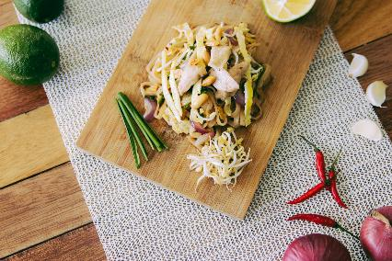
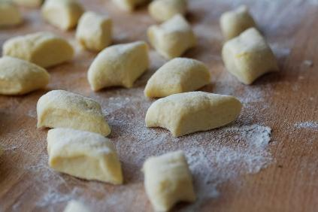
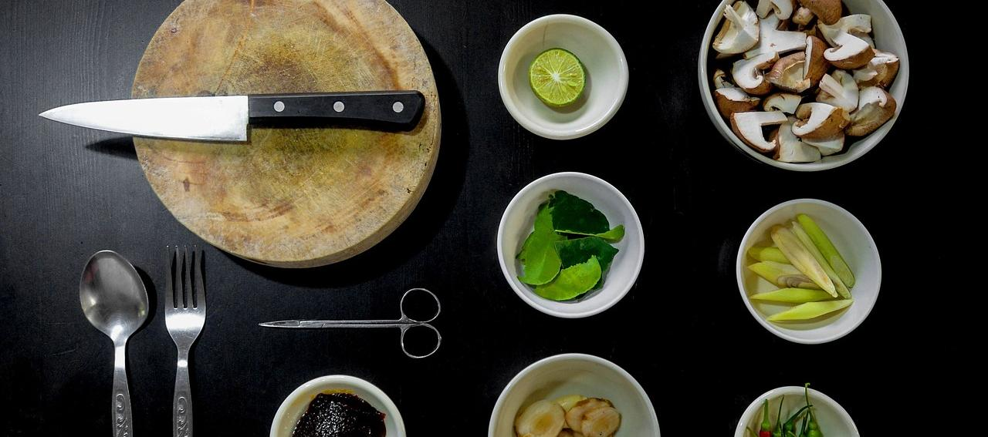

固定就餐
对于包吃住的企业，固定就餐方式可便于统计以及结算等管理，更便于食堂统筹安排饭菜的份量，避免因伙食浪费而导致食堂经营困难的现象发生；或因饭菜份量不够吃致使员工产生不满情绪。
半固定就餐
自由就餐
企业每个月将固定了的餐费（比如管理层500元/月、员工300元/月）统一充值到IC卡上；员工持IC卡可自由选择在不同档次以及不同品种的窗口消费，也可以到便利店买饮料等。当月未使用完的固定餐费不会计入下个月餐费，也不算作现金直接补贴给员工，而是到月底直接清零。
消费者在饭堂用餐前，可自由选择不同窗口以及不同价位的食品刷卡消费；食品包含套餐、单个荤素小菜、面点、小吃、麻辣烫等等；某某制定最低餐费标准，以保证员工自由选择自由消费的权益。

Slide 18
品牌故事
某某风采
JOY MEAL ATTITUDE

Slide 19

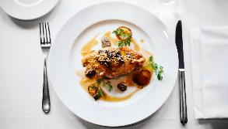
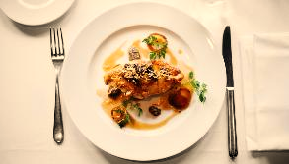
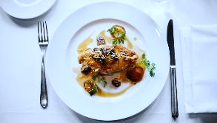
菜品展示

Slide 20
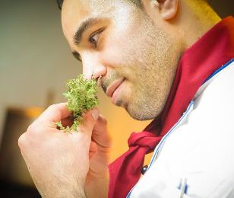
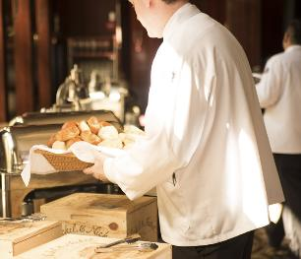

服务团队
厨师团队
服务员团队
食材供应链
熟练掌握全国各地各种菜系的大师们，组成了某某连锁厨房的厨师队伍，经过严格的培训，某某的厨师不但烹调美味的餐点，更为每一位食客的健康搭配合理的膳食。
为每一位食客打造舒适的就餐环境，提供和蔼可亲的服务，是某某服务员团队的就职规范，让每颗忙碌的心有个安心的小憩时刻也是我们的服务宗旨所在。
安全的、健康的、完善的食材供应渠道，为某某的餐饮服务提供了坚实的基础，每日的新鲜蔬菜瓜货精挑细选后成为厨师料理美味的原材，是每个供应商的职责所在。

Slide 21
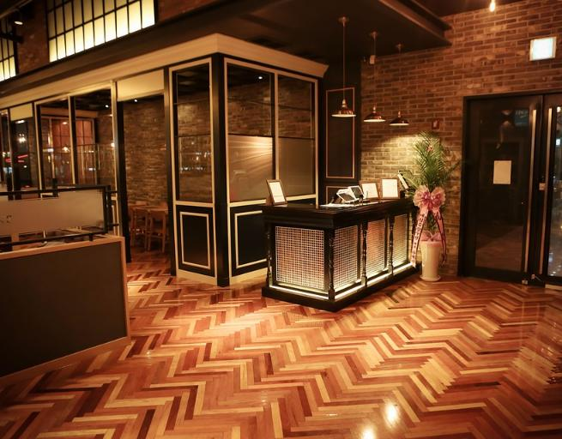

就餐环境

Slide 22
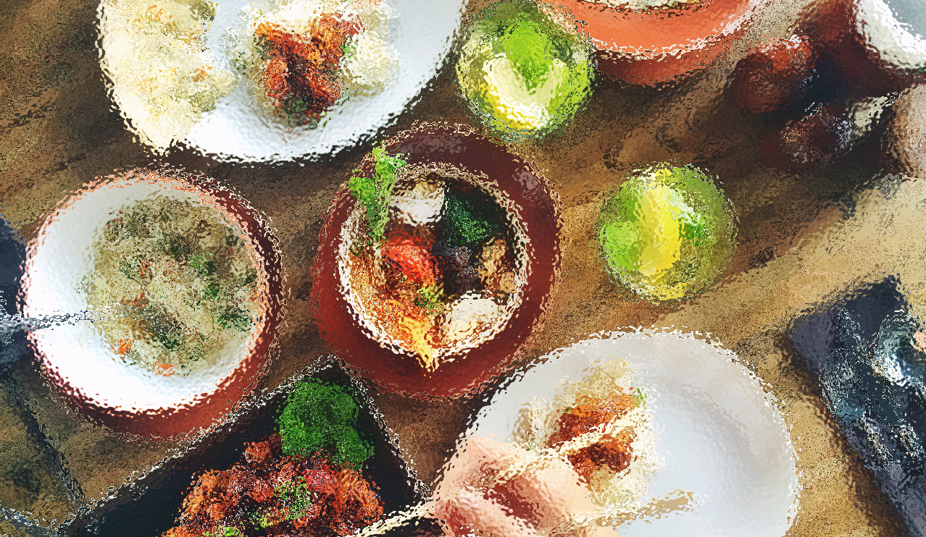
某某品牌餐饮管理有限公司
THANKS
SHANGHAI Company Name here CO.,LTD

